Slide 1
區塊鏈演算法

Slide 2
區塊鏈是一種去中心化的分散式賬本系統，可以用於登記和發行數字化資產、產權憑證、積分等，並以點對點的方式進行轉賬、支付和交易。區塊鏈系統與傳統中心化系統相比，具有公開透明、不可篡改、防止多重支付等優點，並且不依賴於任何的可信第三方。

Slide 3
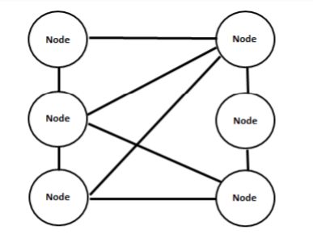
點對點網路系統
新的交易被廣播到所有節點
每個節點將新交易收集到區塊中
每個節點努力為區塊找到困難的工作證明
當節點發現工作證明時，它將區塊廣播到所有節點
節點只有在其中的所有交易都有效且未用完時才接受該區塊
節點通過創建下一個區塊，表示已接受上一個區塊，以接受的區塊hash作為previous hash

Slide 4
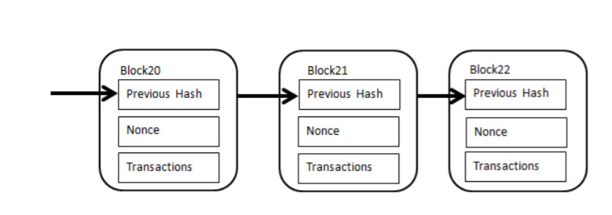

Slide 5
區塊鏈中常見的共識演算法

Slide 6
POW：Proof of Work，工作量證明
工作量證明是第一個被建立的共識算法。它被比特幣和許多其他加密貨幣所採用。工作量證明算法是挖礦過程的重要組成部分。
工作量證明挖礦涉及到大量哈希（算力）的（挖礦）嘗試，因此更多的算力意味著每秒更多的嘗試。換句話說，哈希率的礦工有更多機會找到下一個區塊（也叫做塊哈希）的解。如果網絡的分佈式節點達成共識並且確認礦工提供的塊哈希是有效的工作證明，則工作量證明共識算法確保該礦工僅能夠驗新區塊裡的交易並將其添加到區塊鏈。

Slide 7
POS：Proof of Stake，權益證明
作為工作量證明的替代方案，權益證明共識算法在2011年被提出。儘管工作量證明和權益證明有著相同的目標，但它們存在根本的差異性特殊性。特別是驗證新塊的過程。
簡單來說，權益證明共識算法用一種機制來取代工作量證明的挖礦，期中區塊根據參與者的質押的幣而驗證。每個區塊的驗證者（也稱為鑄造者或者鑄幣者）由本身的加密貨幣投資決定，而不是分配的算力數量。每個權益證明系統可以以不同的方式來實現該算法，但是通常來說，區塊鏈由隨機的選舉過程保護，該過程考慮了節點的財富、幣齡（幣被鎖定或者是質押的時間）以及隨機因素。
以太坊區塊鏈目前基於工作量共識算法，但是最終Casper協議將被推出以將網絡從工作量共識切換到權益共識，以嘗試增加網絡的可擴展性。

Slide 8
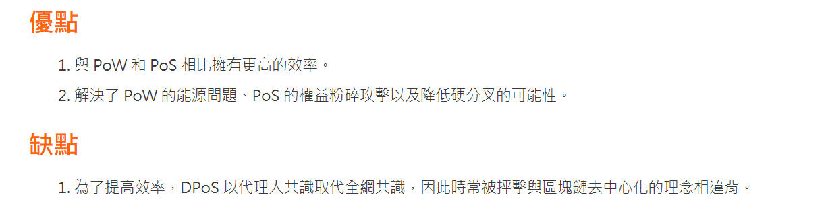
DPOS：Delegated Proof of Stake，授權權益證明(票選挖礦)
DPoS 是 PoS 的改良版，兩者最大的不同在於。PoS 是根據節點的持幣數量與持幣時兼爭取記帳權， 而 DPoS 則是以網路中利益相關人的選票選擇記帳節點，相當於菁英政治中的代議機制。
DPOS通過其選擇區塊生產者和驗證節點質量的演算法確保了安全性，同時消除了交易需要等待一定數量區塊被非信任節點驗證的時間消耗。通過減少確認的要求，DPOS演算法大大提高了交易的速度。通過信任少量的誠信節點，可以去除區塊簽名過程中不必要的步驟。

Slide 9
PBFT：Practical Byzantine FaultTolerance，實用拜占庭容錯
PBFT意為實用拜占庭容錯演算法，該演算法由Miguel Castro (卡斯特羅)和Barbara Liskov（利斯科夫）在1999年提出來，解決了原始拜占庭容錯演算法效率不高的問題，將演算法複雜度由指數級降低到多項式級，使得拜占庭容錯演算法在實際系統應用中變得可行。
PBFT是一個具有拜占庭容錯的狀態機複製。欲解決拜占庭將軍問題，一個直覺的想法就是利用一輪或多輪的投票以獲得多數共識。然而，要由誰來發起投票？要投幾次票才能確保共識具有安全性與活躍性？PBFT的創新在於三階段投票的設計，分為“就位”(Pre-prepare)、“預備”(Prepare)、“執行”(Commit)三個階段。

Slide 10
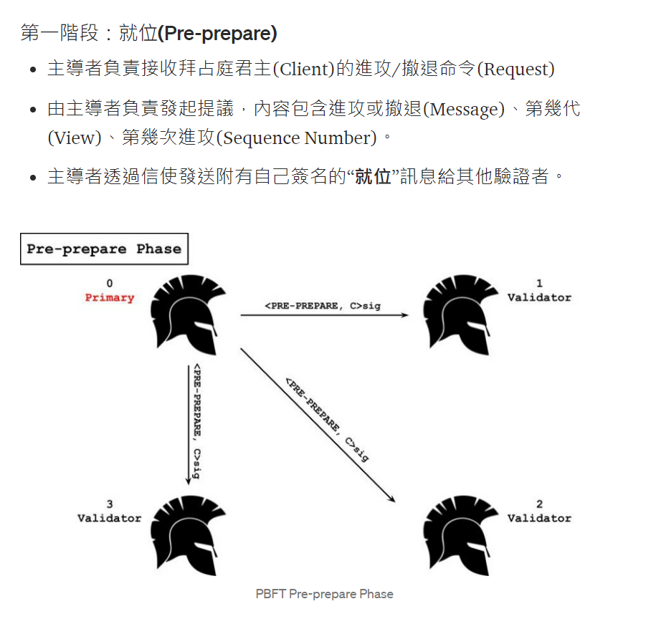
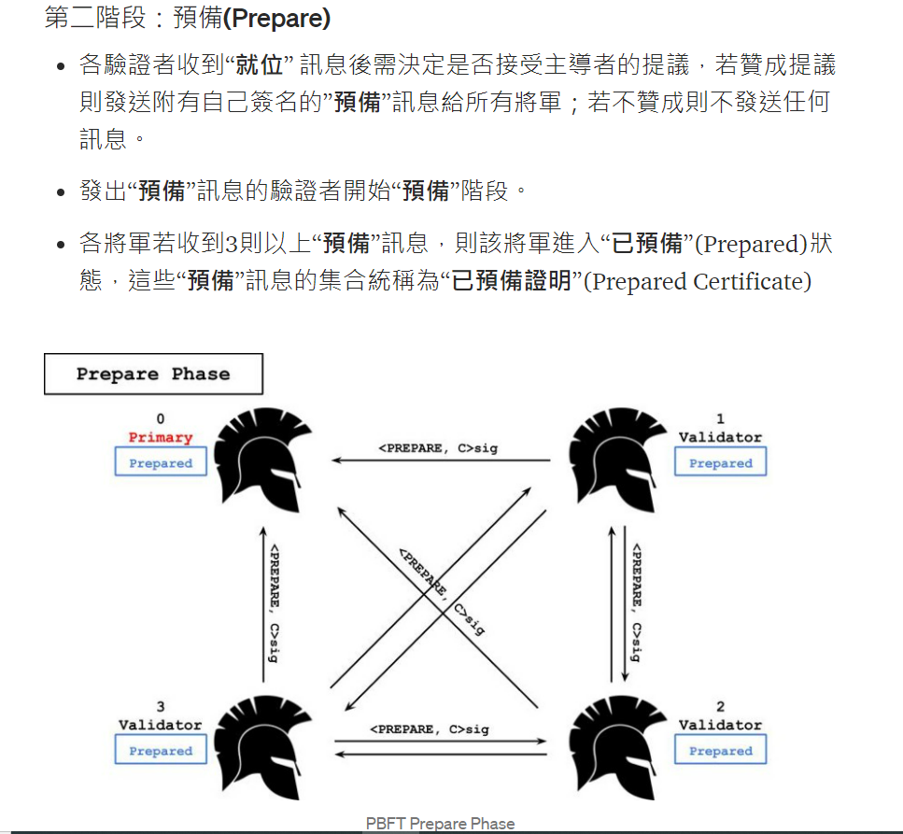
PBFT：Practical Byzantine FaultTolerance，實用拜占庭容錯

Slide 11
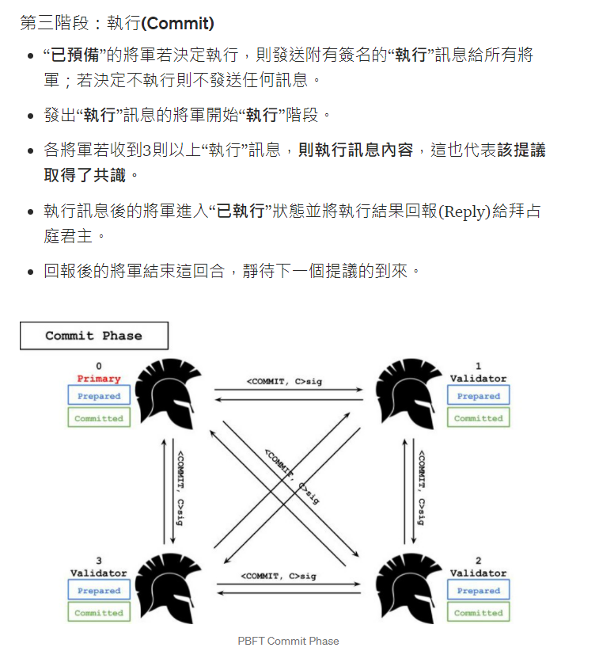
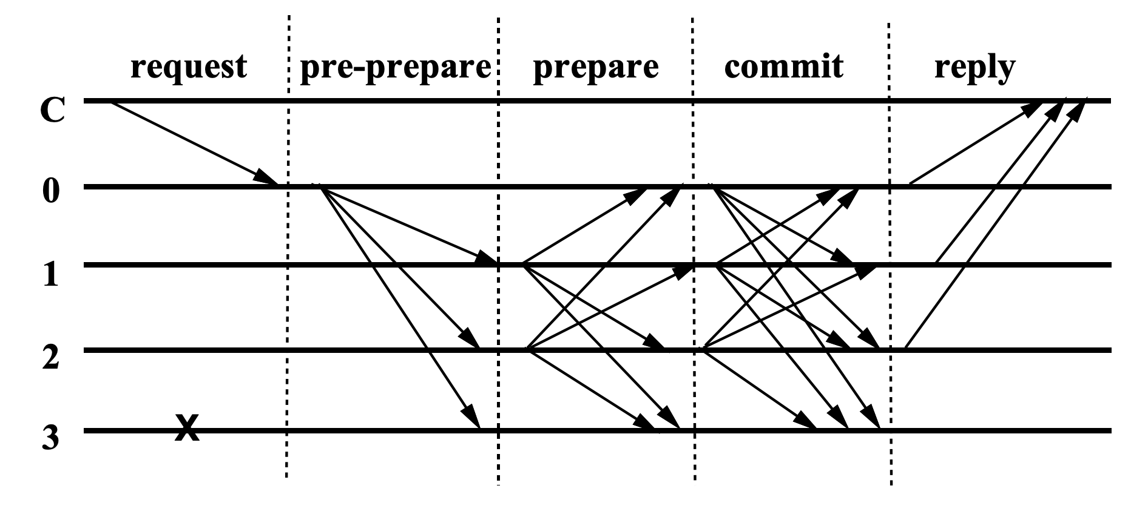

Slide 12
區塊鏈中常見的共識演算法
RAFT，一致性共識演算法
RAFT演算法包含三種角色，分別是：跟隨者（follower），候選人（candidate）和領導者（leader）。叢集中的一個節點在某一時刻只能是這三種狀態的其中一種，這三種角色可以隨著時間和條件的變化而互相轉換。

Slide 13
Raft的安全性規則Raft保證以下的安全性：
選舉安全性：每個任期最多只能選出一個領袖。
領袖附加性：領袖只會把新指令附加（英語：append）在記錄尾端，不會覆寫或刪除已有指令。
記錄符合性：如果某個指令在兩個記錄中的任期和指令序號一樣，則保證序號較小的指令也完全一樣。
領袖完整性：如果某個指令在某個任期中儲存成功，則保證存在於領袖該任期之後的記錄中。
狀態機安全性：如果某伺服器在其狀態機上執行了某個指令，其他伺服器保證不會在同個狀態上執行不同的指令。
前四項保證的原因詳見上述演算法，狀態機安全性則藉由下述選舉流程的限制所達到。
追隨者當機當某台追隨者當機時，所有給它的轉發指令和拉票的訊息都會因沒有回應而失敗，此時發送端會持續重送。當這台追隨者啟動重新加入叢集，就會收到這些訊息，追隨者會重新回應，如果轉發的指令已經寫入，不會重覆寫入。
領袖當機領袖當機或斷線時，每個已儲存指令必定已經寫入到過半的伺服器中，此時選舉流程會讓記錄最完整的伺服器勝選。其中一個因素是Raft候選人拉票時會揭露自己記錄最新一筆的資訊，如果伺服器自己的記錄比較新，就不會投票給候選人。
逾時期限和可用性因為Raft啟動選舉是基於逾時，使得逾時期限的選擇至為關鍵。若遵守演算法的時限需求

Slide 14
參考資料
五種常見的共識演算法https://iter01.com/581085.html
中山大學博碩論文https://etd.lis.nsysu.edu.tw/ETD-db/ETD-search/getfile?URN=etd-0806118-140554&filename=etd-0806118-140554.pdf
幣安學院https://academy.binance.com/zt/articles/what-is-a-blockchain-consensus-algorithm
桑幣https://know.zombit.info/dpos/
拜占庭容錯https://medium.com/taipei-ethereum-meetup/intro-to-pbft-31187f255e68
維基百科Raft https://zh.wikipedia.org/wiki/Raft

